Slide 1

BÀI 7
CÔNG THỨC TÍNH DÙNG ĐỊA CHỈ CÁC Ô DỮ LIỆU

Slide 2


MỞ ĐẦU
Em đã biết phần mềm Excel có thể tự động tính toán theo công thức cho trước. Em có biết cách ra lệnh cho Excel làm việc này không?

Slide 3
Câu trả lời:
Cách ra lệnh cho Excel tự động tính toán theo công thức cho trước chúng ta cần thêm dấu "=", sau đó nhập biểu thức và nhấn Enter để Excel có thể tự động tính toán.

Slide 4

Em hãy nêu cách thực hiện tính toán số học trong Excel?

Slide 5

KHÁM PHÁ
1
Tính toán số học trong Excel
- Công thức tính toán số học trong Excel:
= <biểu thức số học>
Chú ý: thiếu dấu “=” Excel không coi đó là công thức và không thực hiện tính toán

Slide 6
Các phép toán số học trong Excel:
Tên phép toán | Kí hiệu trong Excel | Ví dụ công thức trong ô tính | Kết quả hiển thị trong ô
Cộng | + | =18+3 | 21
Trừ | - | =21-4 | 17
Nhân | * | =8*5 | 40
Chia | / | =18/3 | 6
Lũy thừa | ^ | =6^2 | 36
Lấy phần trăm | % | =16% | 0.16

Slide 7
Ghi nhớ: Có thể dùng bảng tính Excel để làm các phép tính số học, tính giá trị biểu thức số học

Slide 8
HOẠT ĐỘNG 2
Em hãy tạo một bảng tính trong Excel như ở Hình 2 và thực hiện các việc sau:
1) Gõ =30-23 vào ô D5 rồi nhấn Enter, quan sát thanh công thức và kết quả ở ô D5. Đổi giá trị ở ô C5 thành 27, quan sát xem giá trị ở ô D5 có thay đổi không?
2) Gõ =B2-C2 vào ô D2 rồi nhấn Enter, quan sát thanh công thức và kết quả ở ô D2. Đổi giá trị ở ô C2 thành 11, quan sát xem giá trị ở ô D2 có thay đổi không?
3) Để tính các giá trị cho cột D của bảng, em muốn dùng cách như ở ý 1) hay ở ý 2)? Giải thích tại sao.

Slide 9
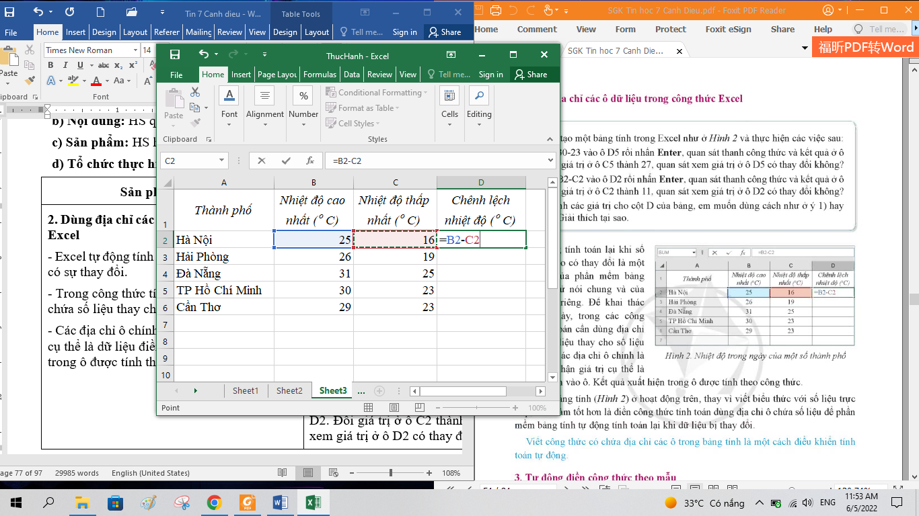
Hình 2. Nhiệt độ trong ngày của một số thành phố

Slide 10
KHÁM PHÁ
2
Dùng địa chỉ các ô dữ liệu trong công thức Excel
- Excel tự động tính toán lại khi số liệu đầu vào có sự thay đổi.
- Trong công thức tính toán cần dùng địa chỉ ô chứa số liệu thay cho số liệu trực tiếp.
- Các địa chỉ ô chính là các biến, nhận giá trị cụ thể là dữ liệu điền vào ô. Kết quả xuất hiện trong ô được tính theo công thức.

Slide 11
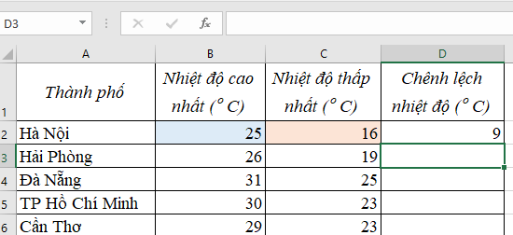

Slide 12
Ghi nhớ: Viết công thức có chứa địa chỉ các ô trong bảng tính là một cách điều khiển tính toán tự động

Slide 13
Quan sát hình 2 và cho biết làm thế nào để các ô tiếp theo D3 đến D6 có thể tính tự động theo công thức mà không cần gõ công thức nữa?
Hình 2. Nhiệt độ trong ngày của một số thành phố

Slide 14
KHÁM PHÁ
3
Tự động điền công thức theo mẫu
Bước 1. Nhãy chuột chọn ô D2
Bước 2. Gõ =B2-C2, nhấn Enter
Bước 3. Chọn ô D2; trỏ chuột vào tay nắm của ô D2; con trỏ chuột thành hình dấu cộng (+)
Bước 4. Kéo thả chuột đến ô D6; kết quả phép trừ xuất hiện trong các ô Từ D3 đến D6

Slide 15
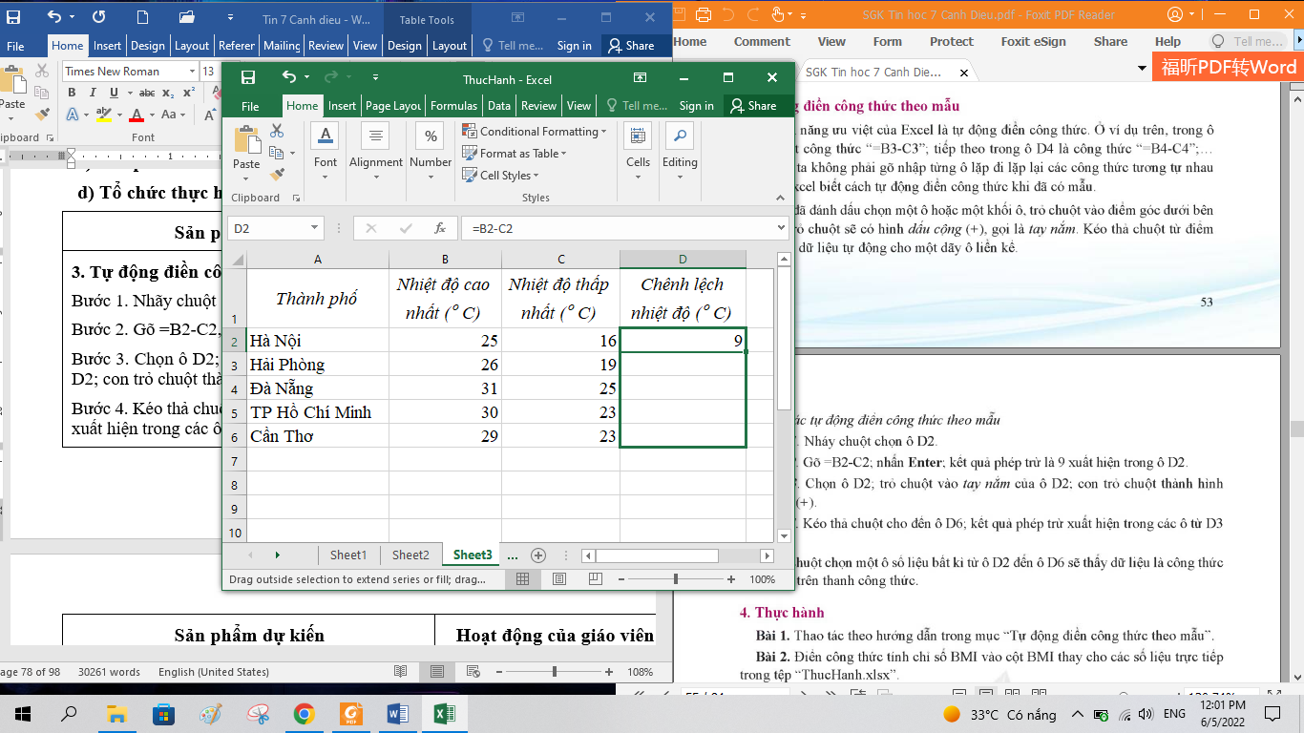

Slide 16
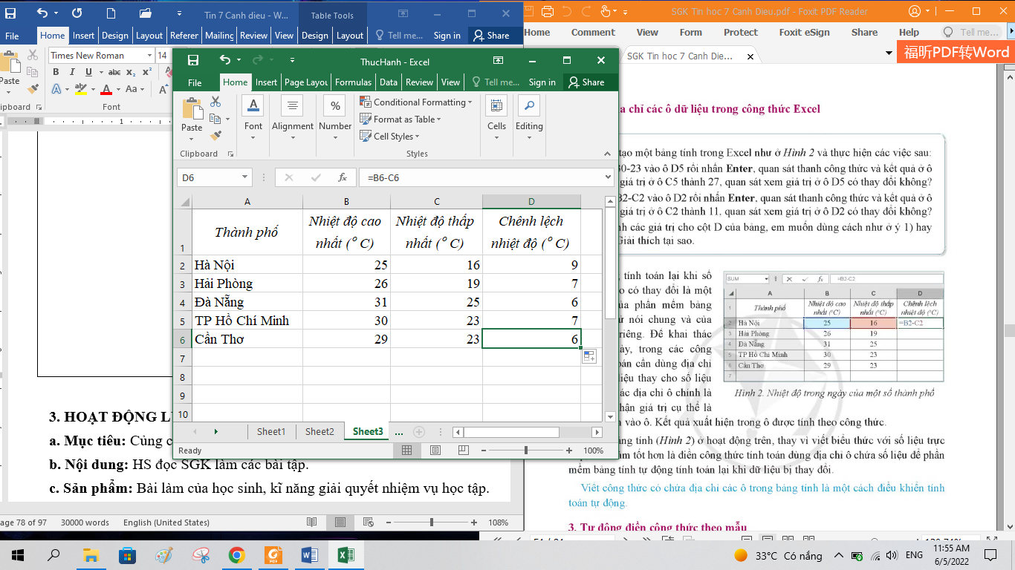

Slide 17
KHÁM PHÁ
4
Thực hành
Bài 1. Thao tác theo hướng dẫn trong mục “Tự động điền công thức theo mẫu”
Bài 2. Điền công thức tính chỉ số BMI vào cột BMI thay cho các số liệu trực tiếp trong tệp “ThucHanh.xlsx”

Slide 18
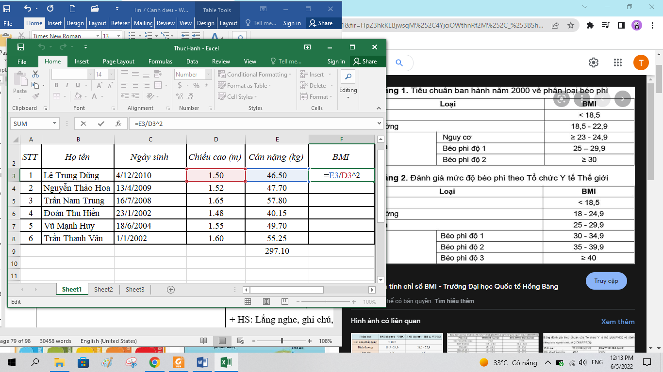

Slide 19


Slide 20
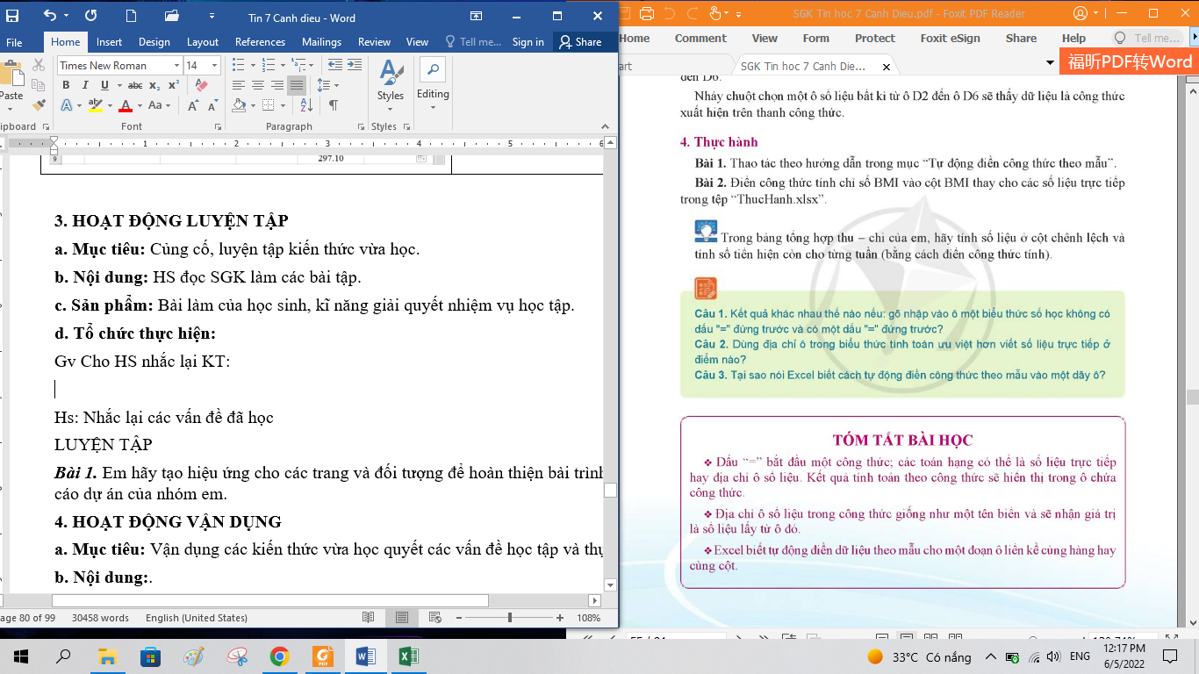

Slide 21

LUYỆN TẬP
Bài 1. Trong bảng tổng hợp thu - chi của em, hãy tính số liệu ở cột chênh lệch và tính số tiền hiện còn cho từng tuần (bằng cách điền công thức tính)

Slide 22

VẬN DỤNG
Câu 1. Kết quả khác nhau thế nào nếu gõ nhập vào ô một biểu thức số học không có dấu “=” đứng trước và có một dấu “=” đứng trước
Câu 2. Dùng địa chỉ ô trong biểu thức tính toán ưu việt hơn viết số liệu trực tiếp ở điểm nào?
Câu 3. Tại sao nói Excel biết cách tự động điền công thức theo mẫu vào một dãy ô?

Slide 23


